Slide 1
Презентация на тему: «Здоровье ребёнка в наших руках!»

Slide 2
Выполнила воспитатель г. Санкт-Петербурга Красногвардейского района ГБДОУ № 86 Карачева Анна Викторовна

Slide 3
Цель презентации: Познакомить родителей воспитанников с основными факторами, способствующими укреплению и сохранению здоровья дошкольника.
Задачи:
Познакомить родителей с факторами, способных пагубно влиять на здоровье детей.
Формировать у родителей ответственность за здоровье своего ребёнка.
Мотивировать на здоровый образ жизни.

Slide 4
Здоровый образ жизни
это образ жизни отдельного человека с целью профилактики болезней и укрепления здоровья.

Slide 5
Факторы влияющие на здоровый образ жизни
Наследственность
Экология
Образ жизни
здравоохранение

Slide 6
Основные составляющие здорового образа жизни
ациональное питание
Рациональное питание
Режим дня
Закаливание
Физические занятия
Личная гигиена
Положительные эмоции

Slide 7
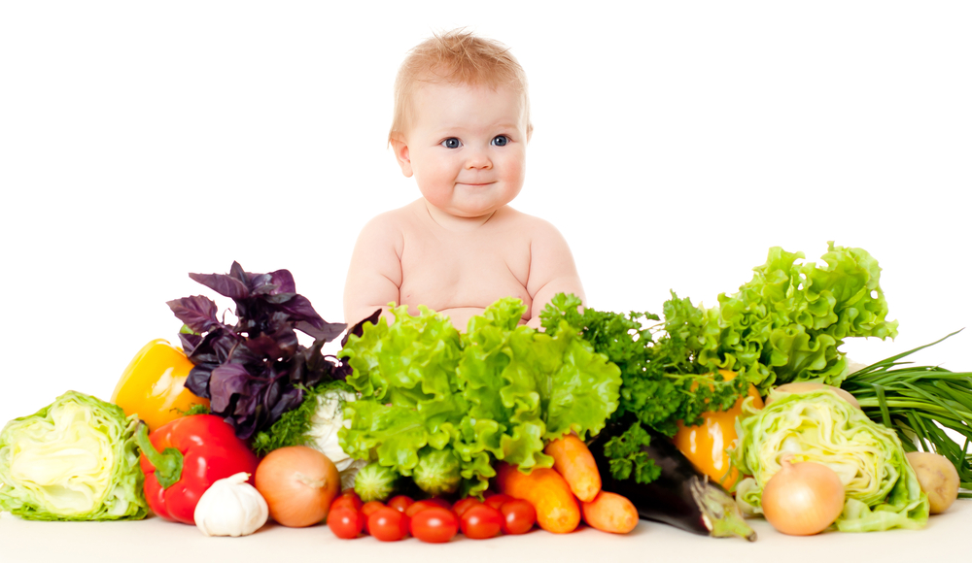
Рациональное питание
-разнообразное и сбалансированное по всем компонентам физиологически полноценное питание.

Slide 8
Режим дня
Это рациональное распределение времени на все виды деятельности и отдыха в течение суток.
Ребенок привыкает к последовательности мероприятий и к порядку. Это дисциплинирует.

Slide 9
Прогулка
Способствует повышению сопротивляемости организма и закаливает его

Slide 10
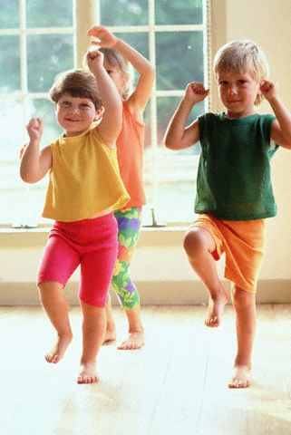
Физические занятия
Ходьба
бег
прыжки
лазание
метание

Slide 11
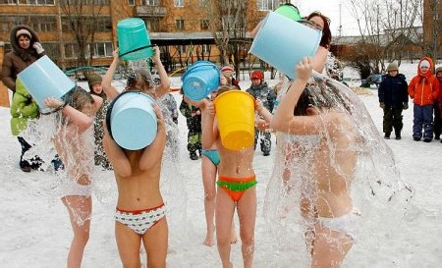
Закаливание
Направлено на повышение устойчивости организма к переохлаждению или перегреванию
Хождение босиком
Контрастный душ
Воздушные ванны
Солнечные ванны
Обтирание
Обливание
Полоскание горла прохладной водой

Slide 12
Взаимоотношение с ребенком в семье
Положительные эмоции
Хвалили
Поощряли
Одобряли
Целовали
Обнимали
Ласкали
Сопереживали
Восхищались
Улыбались
Делали подарки
Отрицательные эмоции
Упрекали
Подавляли
Унижали
Обвиняли
Осуждали
Отвергали
читали нотации
Лишали чего-либо

Slide 13
Здоровье ребенка в ваших руках!

